Slide 1

Методична комісія класоводів та класних керівників 1-11 класів
Новогуйвинська гімназія
Житомирської районної ради

Slide 2

«Від педагога залежить, чим стане серце дитини – ніжною квіткою чи засушеною корою. Заповітна мрія кожного мислячого педагога – щоб серце вихованця було чутливим до кожного слова вихователя, щоб дитяча душа відгукнулась, мов ніжна струна, на тонку музику його душі».
В. О. Сухомлинський

Slide 3
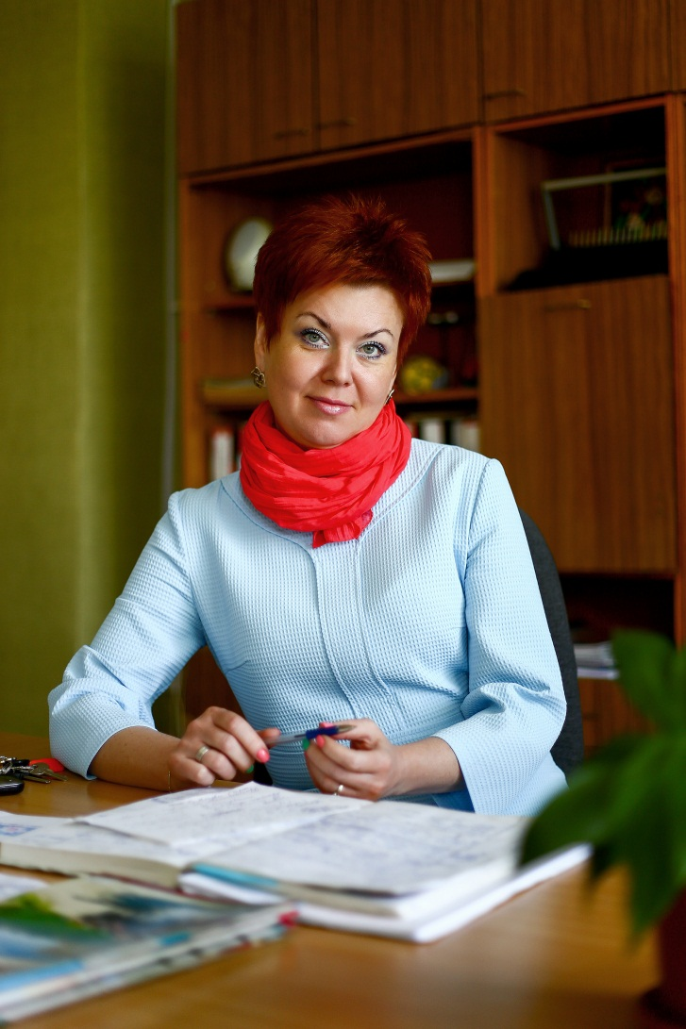
Заступник директора з виховної роботи – Ярошенко Олена Федорівна

Slide 4
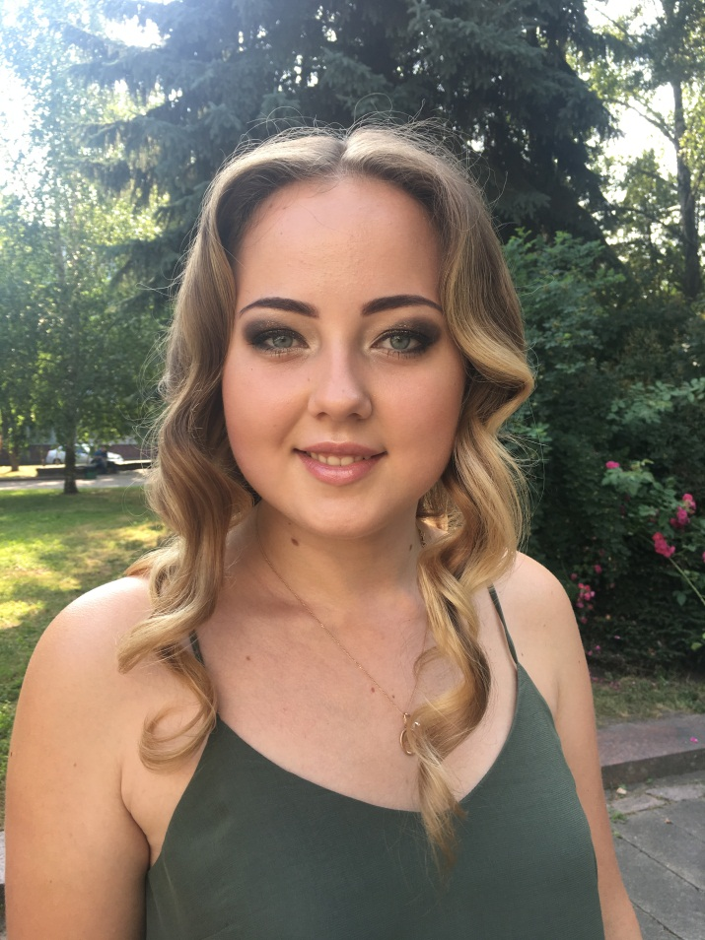
Педагог-організатор – Тарасюк Дар’я Геннадіївна

Slide 5
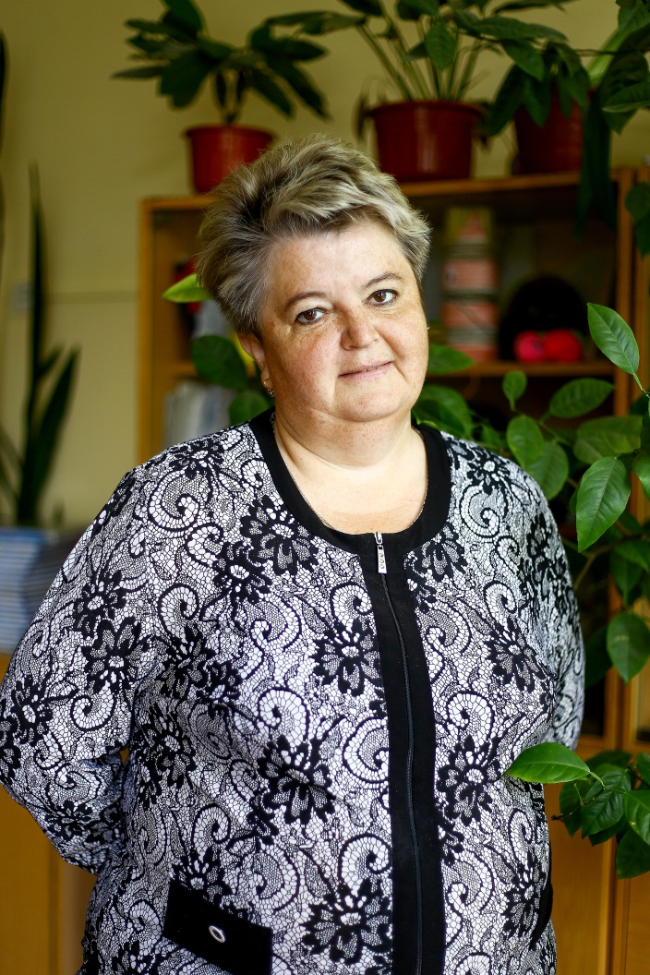
Класовод 1-А класу – Костюк Ольга Михйлівна
Тема виховного проєкту: «Крізь зорі Всесвіту до рідної землі»

Slide 6
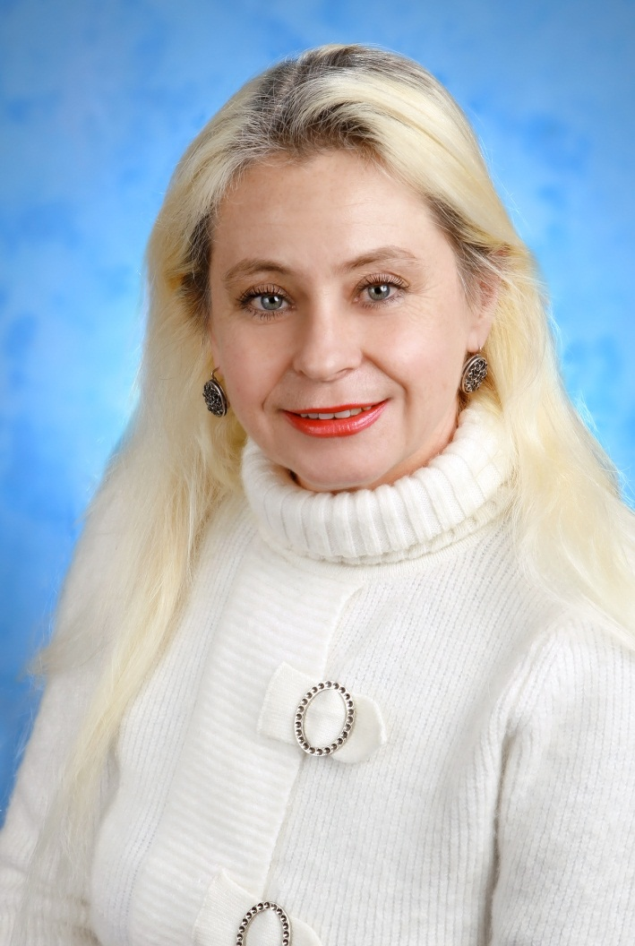
Класовод 1-Б класу – Литвиненко Світлана Петрівна
Тема виховного проєкту: «Мальовничий рідний край»

Slide 7
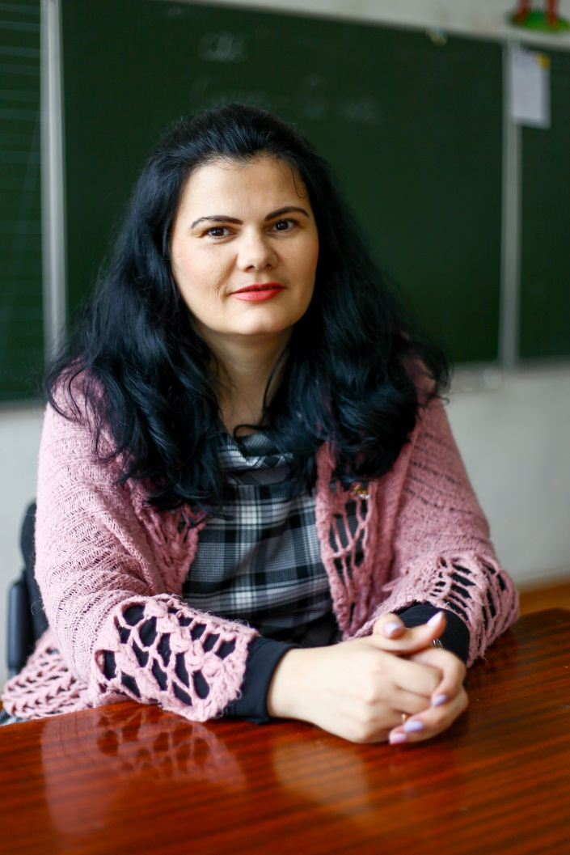
Класовод 1-В класу – Сочнєва Тетяна Вікторівна
Тема виховного проєкту: «Дитина, родина, Україна»

Slide 8
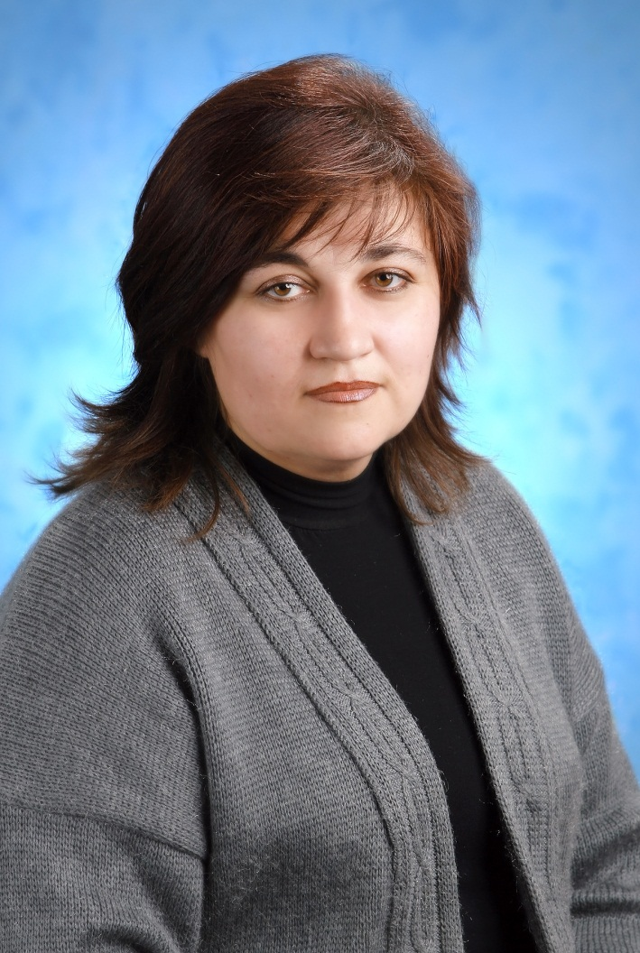
Класовод 2-А класу – Білецька Інна Станіславівна
Тема виховного проєкту: «Національно-патріотичне виховання учнів початкових класів – невід’ємна складова гармонійного розвитку особистості»

Slide 9
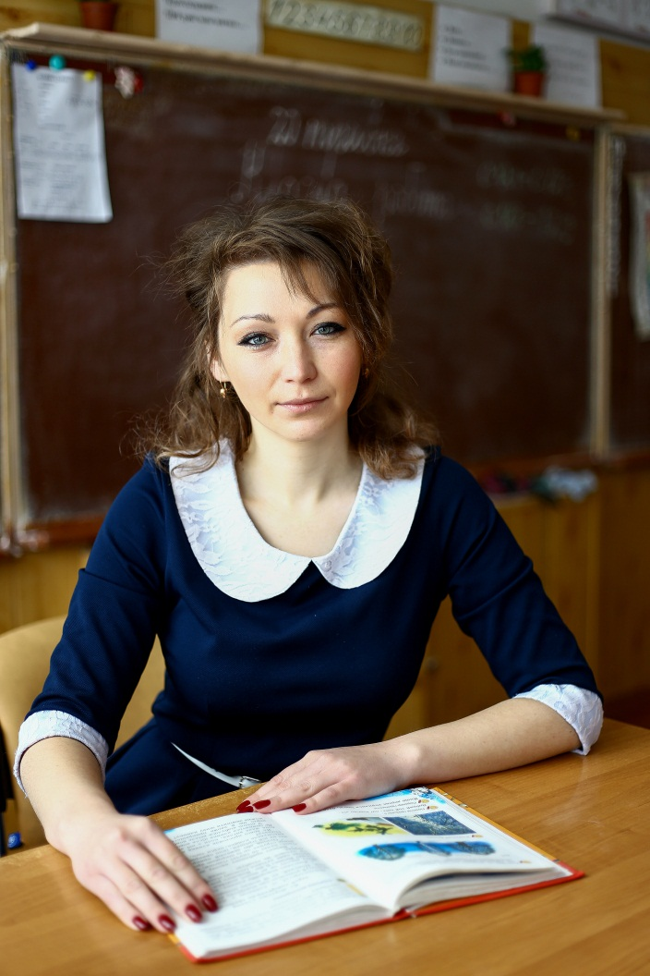
Класовод 2-Б класу – Гаврилюк Альона Валеріївна
Тема виховного проєкту: «Мальовничий рідний край»

Slide 10
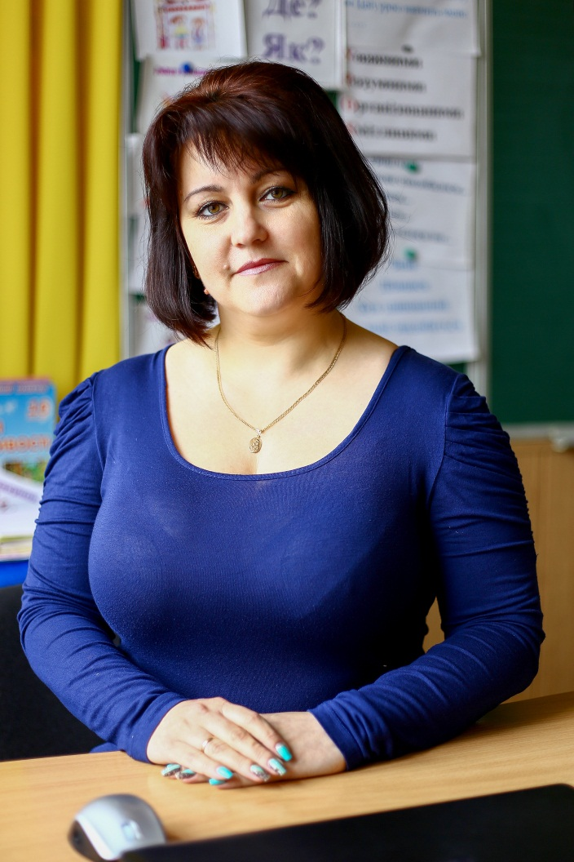
Класовод 2-В класу – Бондар Наталя Юріївна
Тема виховного проєкту: «Впровадження тренінгових методів у виховній роботі молодшого школяра»

Slide 11
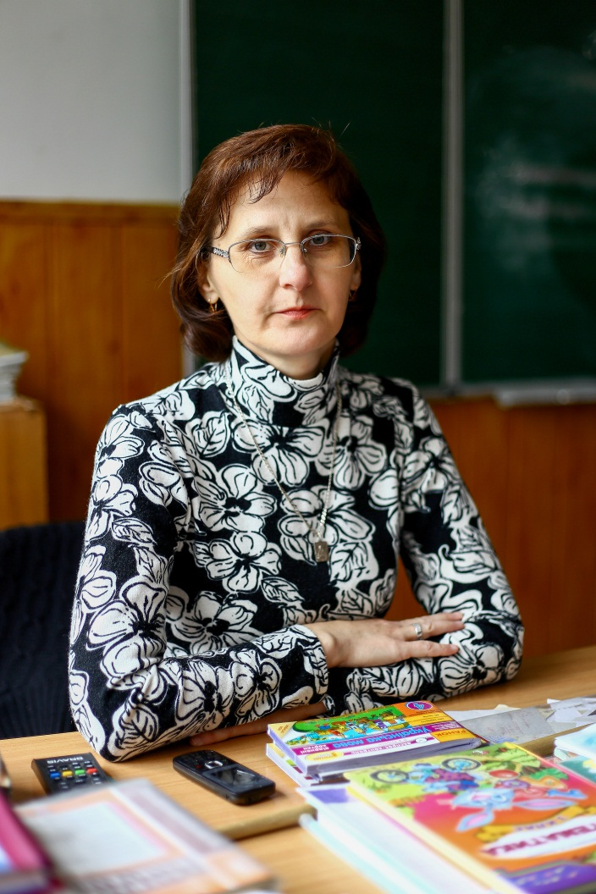
Класовод 3-А класу – Петричук Ольга Борисівна
Тема виховного проєкту: «Людина починається з добра»

Slide 12
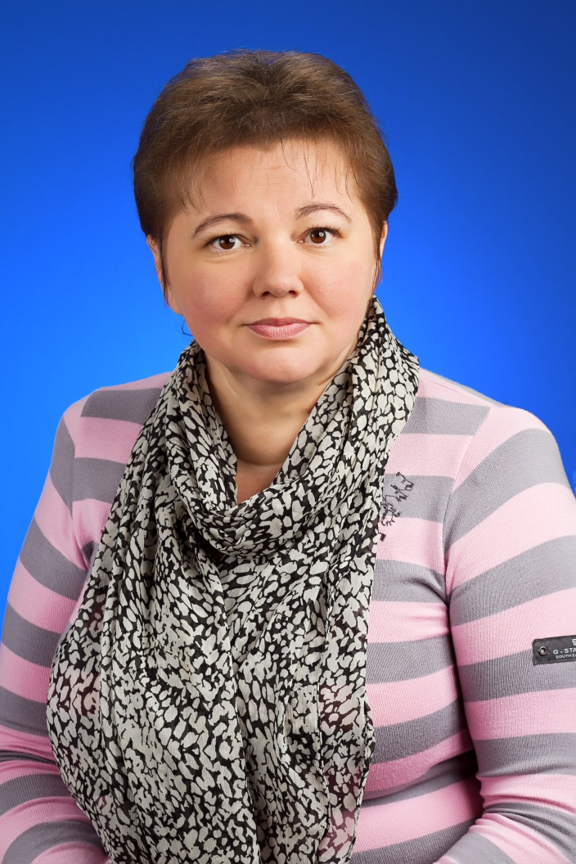
Класовод 3-Б класу – Путіліна Олена Петрівна
Тема виховного проєкту: «Я – маленький українець»

Slide 13
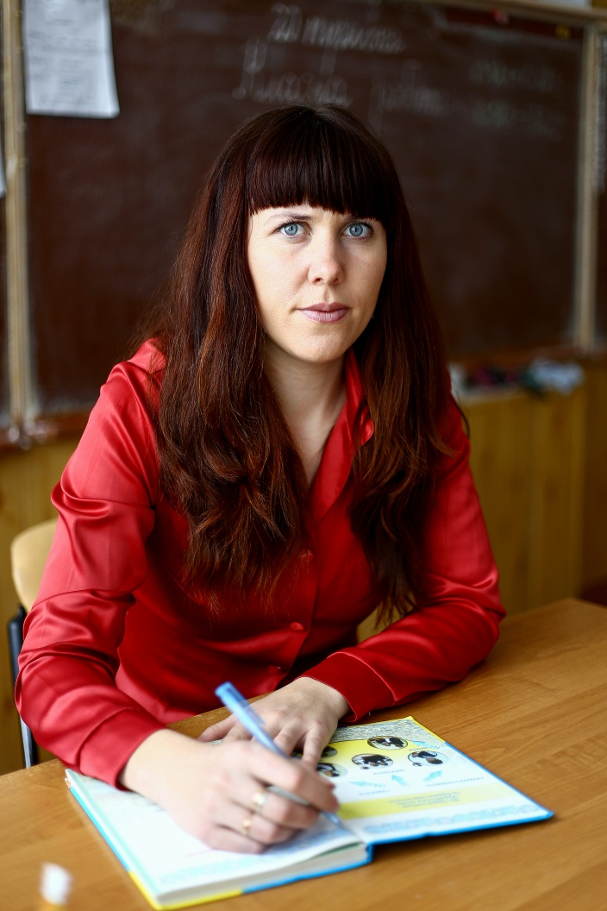
Класовод 3-В класу – Козеренко Людмила Миколаївна
Тема виховного проєкту: «Планета міркувань»

Slide 14
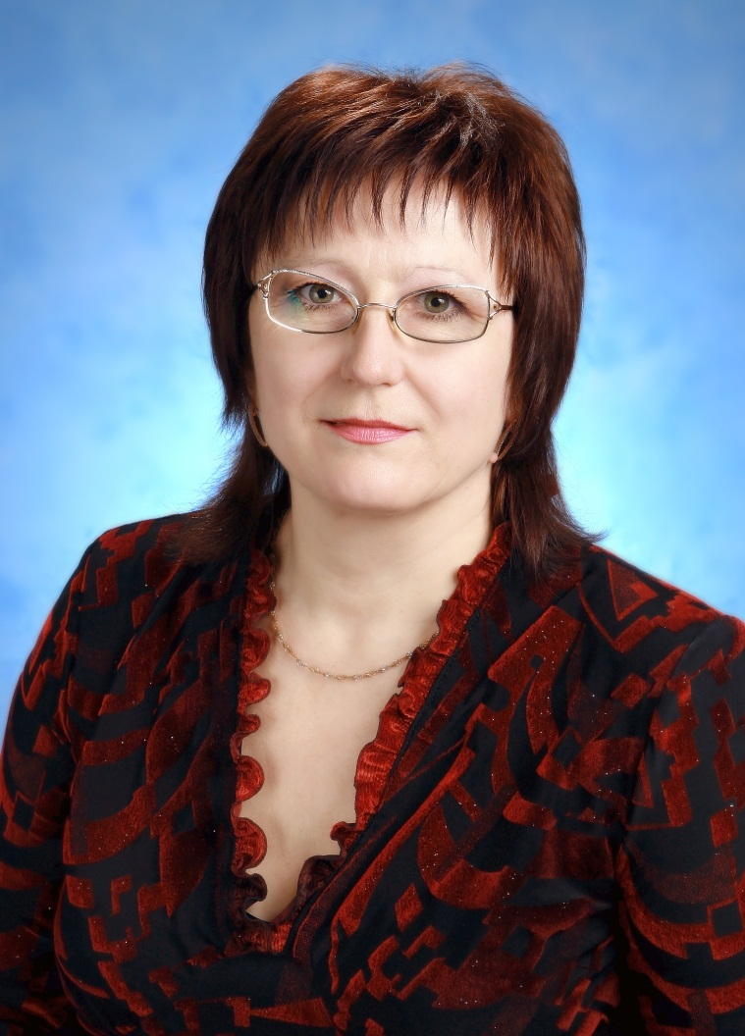
Класовод 4-А класу – Звінеревська Тетяна Іванівна
Тема виховного проєкту: «Ми йдемо у світ дорогою добра»

Slide 15
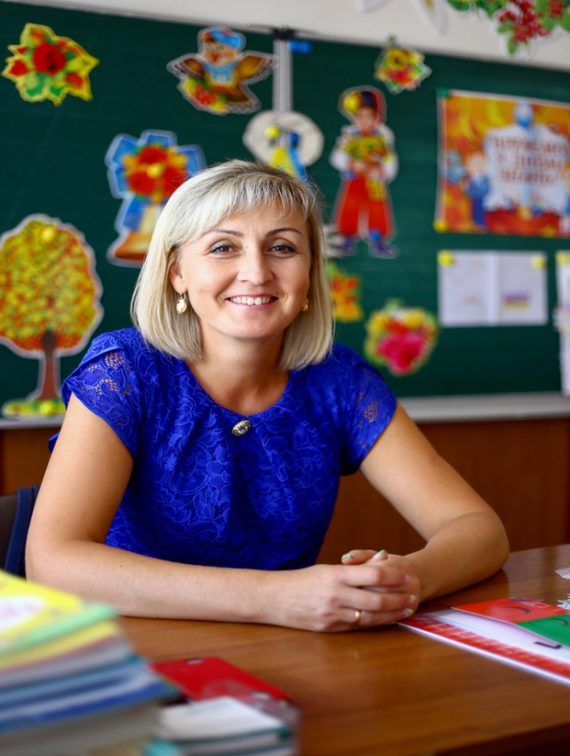
Класовод 4-Б класу – Чос Світлана Григорівна
Тема виховного проєкту: «Ми тепер не просто діти, ми вже справжні школярі»

Slide 16
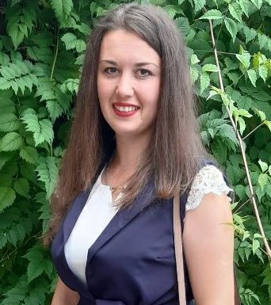
Класовод 4-В класу – Романюк Тетяна Олександрівна
Тема виховного проєкту: «Я – маленький українець»

Slide 17
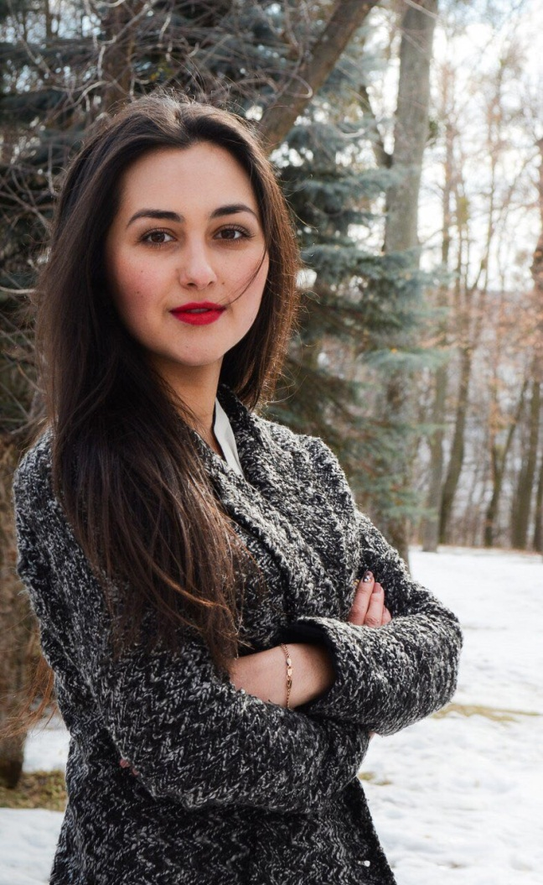
Класовод 4-Г класу – Швець Юлія Юріївна
Тема виховного проєкту: «Я, ти, ми – одна шкільна родина»

Slide 18
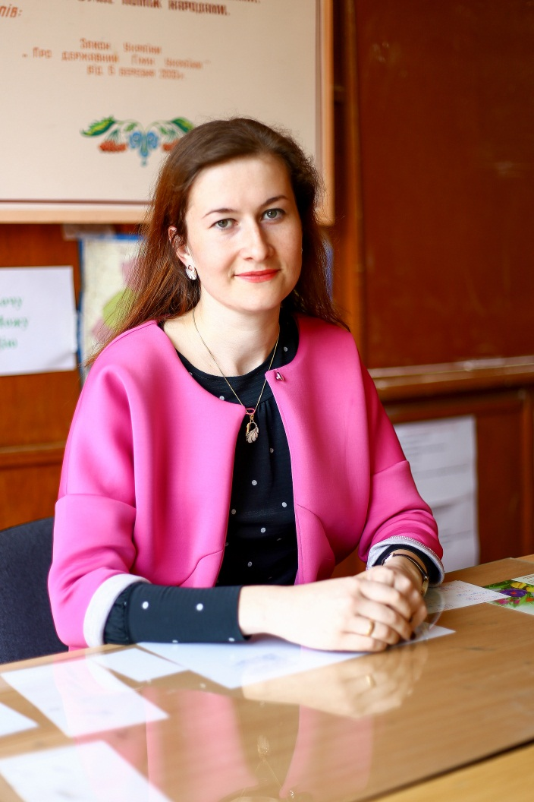
Класний керівник 5-А класу – Кухарська Леся Петрівна
Тема виховного проєкту: «Від адаптації до успіху»

Slide 19
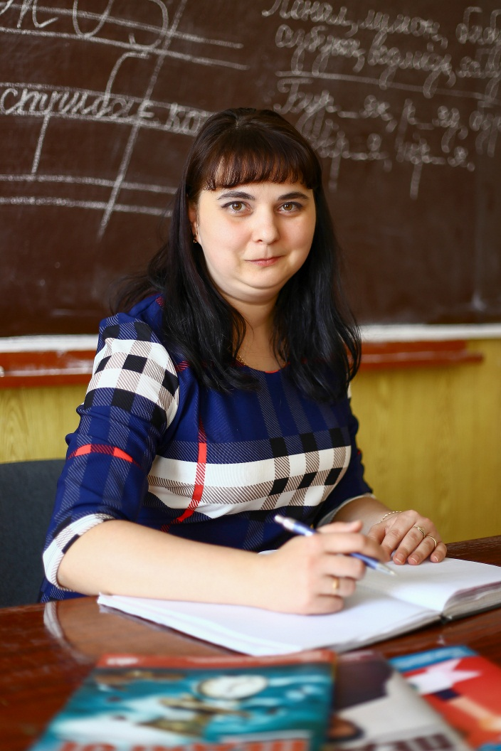
Класний керівник 5-Б класу – Салімонович Ірина Володимирівна
Тема виховного проєкту: «Від адаптації до успіху»

Slide 20
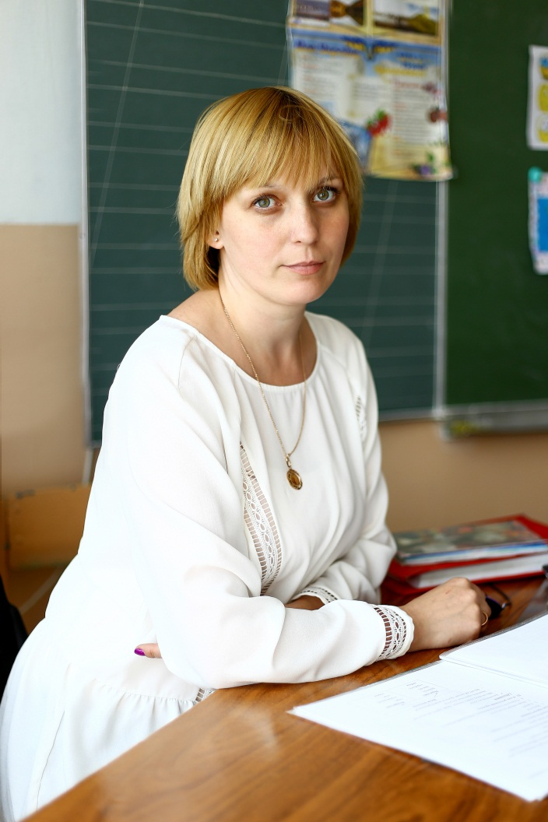
Класний керівник 5-В класу – Чемоданова Вікторія Миколаївна
Тема виховного проєкту: «Від адаптації до успіху»

Slide 21

Класний керівник 6-А класу – Ярошенко Олена Федорівна
Тема виховного проєкту: «Створення комфортного середовища для виховання дитини шляхом узгодженості в роботі учительського, учнівського та батьківського колективу»

Slide 22
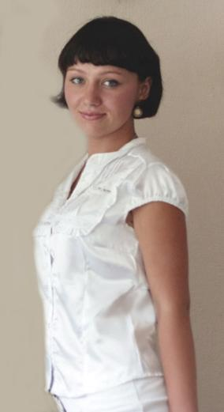
Класний керівник 6-Б класу – Біла Ольга Володимирівна
Тема виховного проєкту: «Від «я» до «Я»»

Slide 23
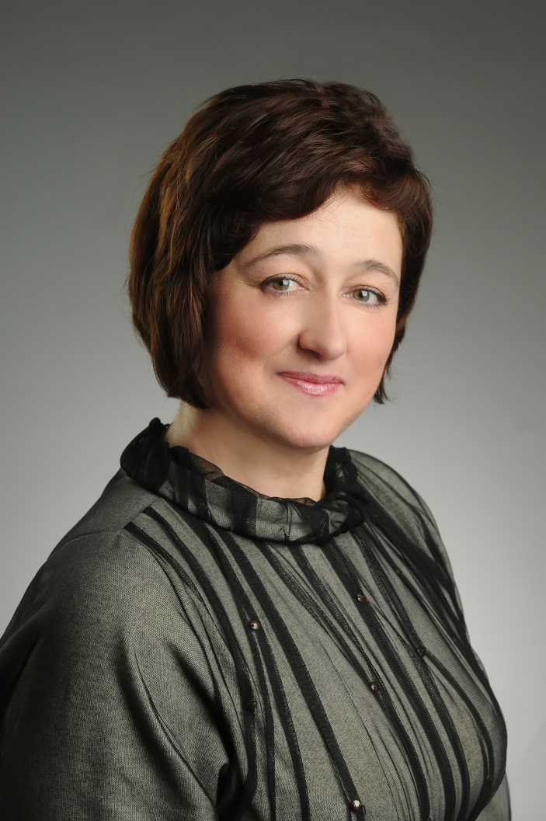
Класний керівник 6-В класу – Шевчук Валентина Андріївна
Тема виховного проєкту: «Виховання дитини через гармонію чеснот – правдивий шлях до величі особистості»

Slide 24
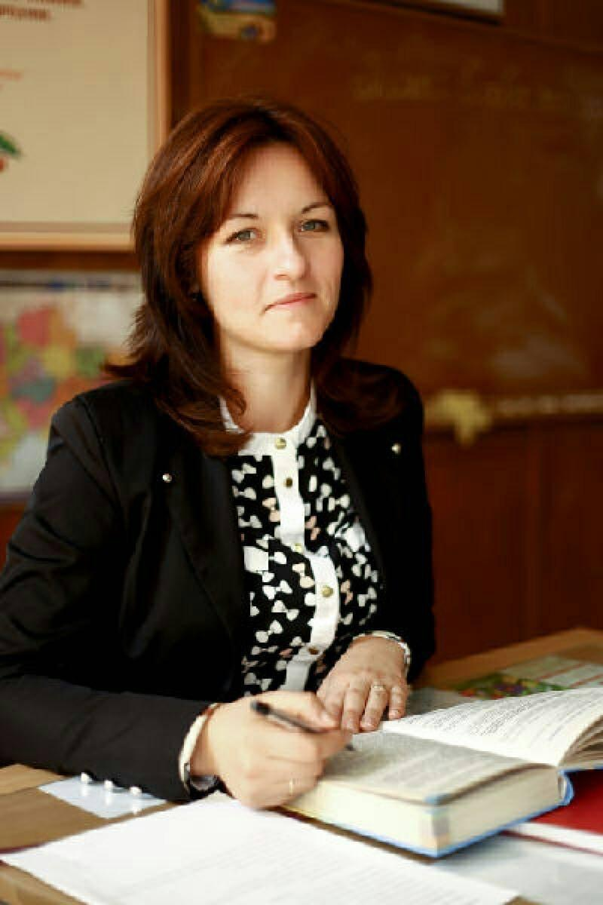
Класний керівник 7-А класу – Трач Світлана Андріївна
Тема виховного проєкту: «В успішне майбутнє з Україною в серці»

Slide 25
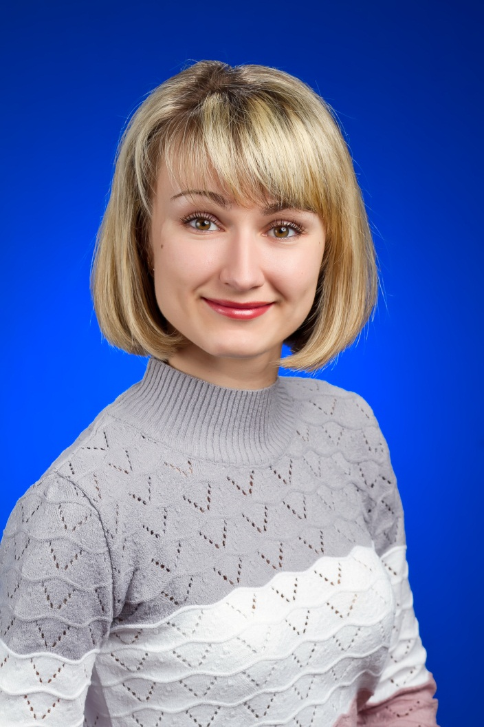
Класний керівник 7-Б класу – Яблонська Юлія Анатоліївна
Тема виховного проєкту: «Щаслива дитина у гімназійній родині»

Slide 26
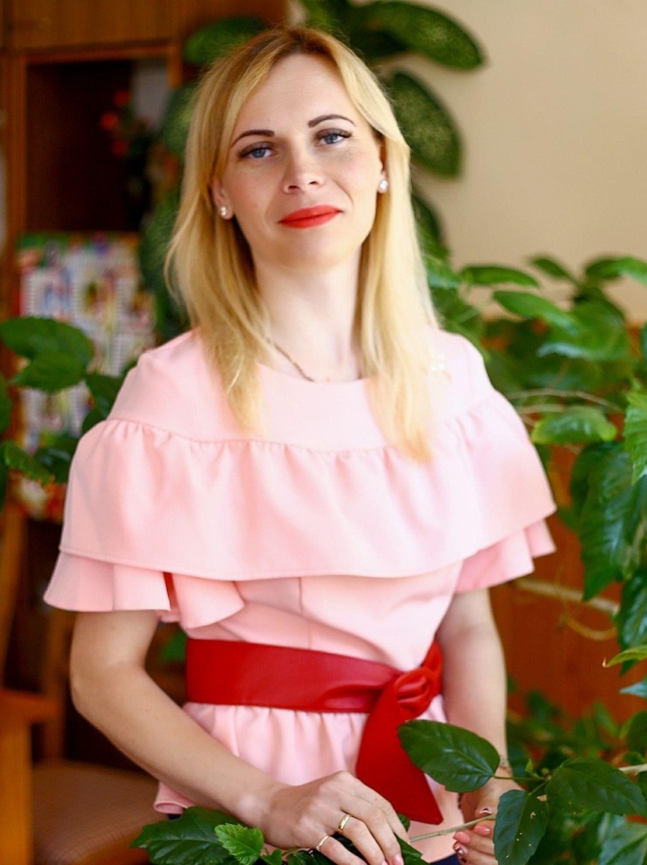
Класний керівник 7-В класу – Сидорук Тетяна Василівна
Тема виховного проєкту: «Я – ми – родина – Україна»

Slide 27
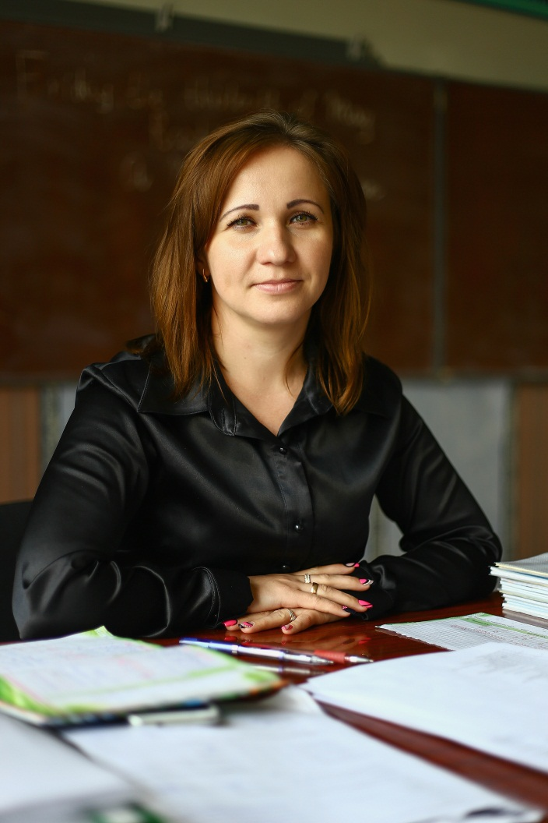
Класний керівник 8-А класу – Піскорська Катерина Михайлівна
Тема виховного проєкту: «Я – людина, громадянин, патріот»

Slide 28
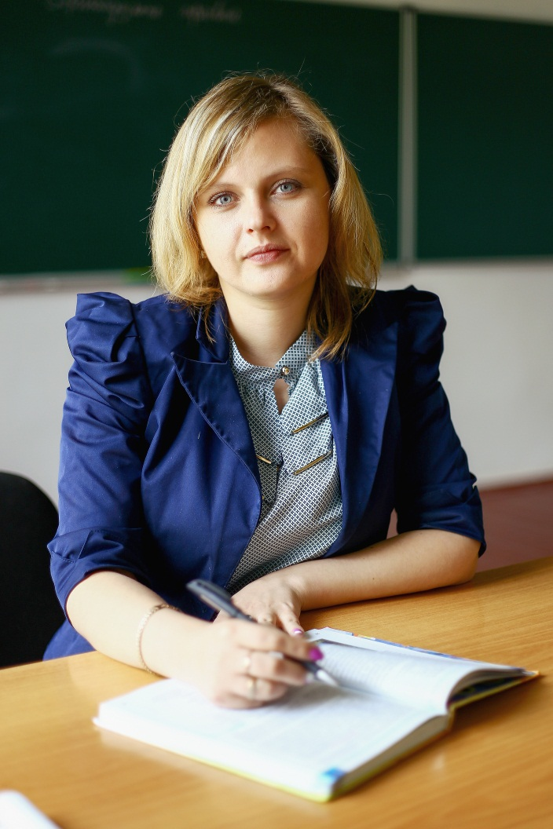
Класний керівник 8-Б класу – Мельник Анна Вікторівна
Тема виховного проєкту: «Я – громадянин, патріот»

Slide 29
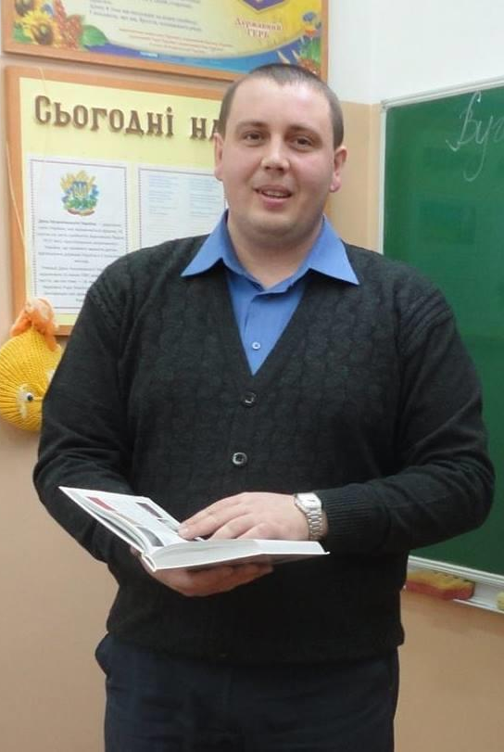
Класний керівник 8-В класу – Кравчук Роман Олександрович
Тема виховного проєкту: «Я – громадянин, природодослідник»

Slide 30
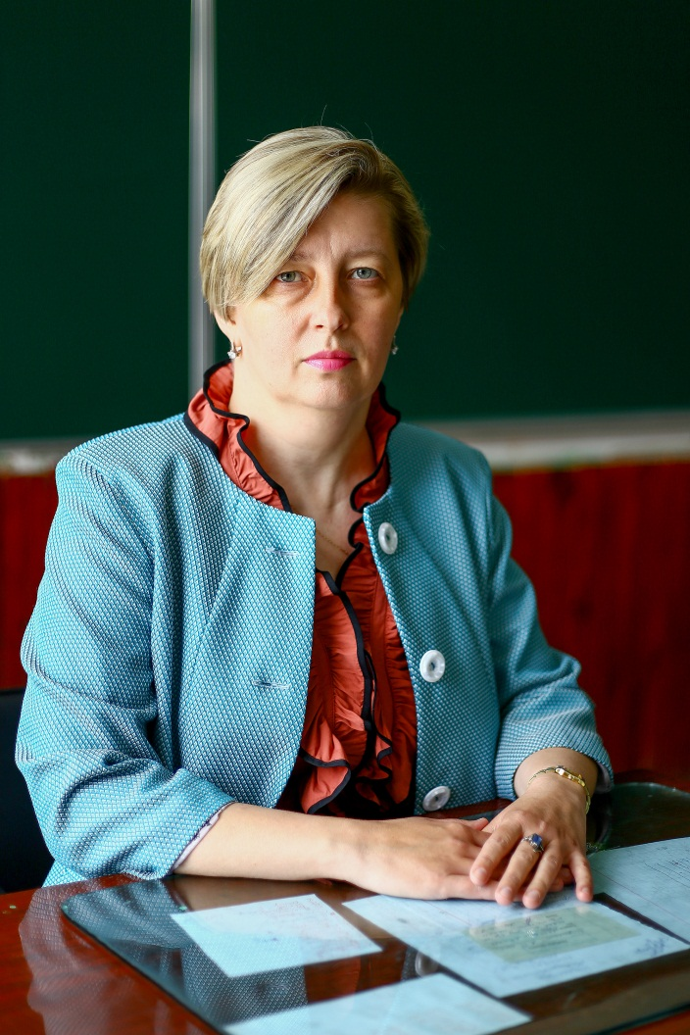
Класний керівник 9-А класу – Гаврилюк Ірина Володимирівна
Тема виховного проєкту: «Ми залишаємо слід…»

Slide 31
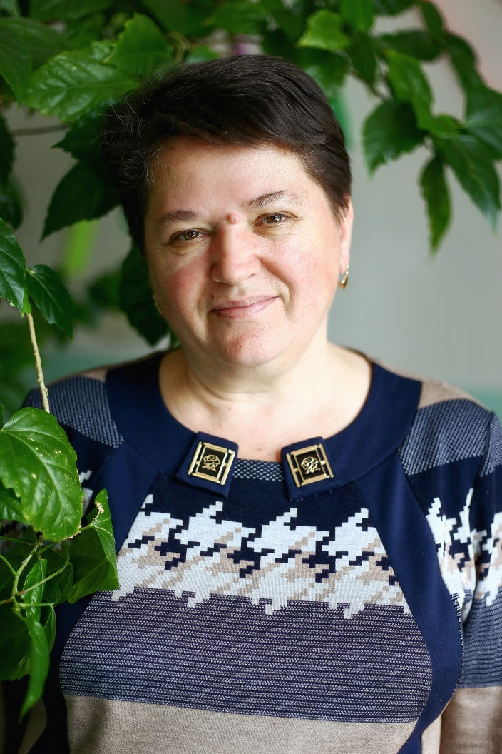
Класний керівник 9-Б класу – Демянчук Ірина Миколаївна
Тема виховного проєкту: «На шляху формування згуртованого класного колективу»

Slide 32
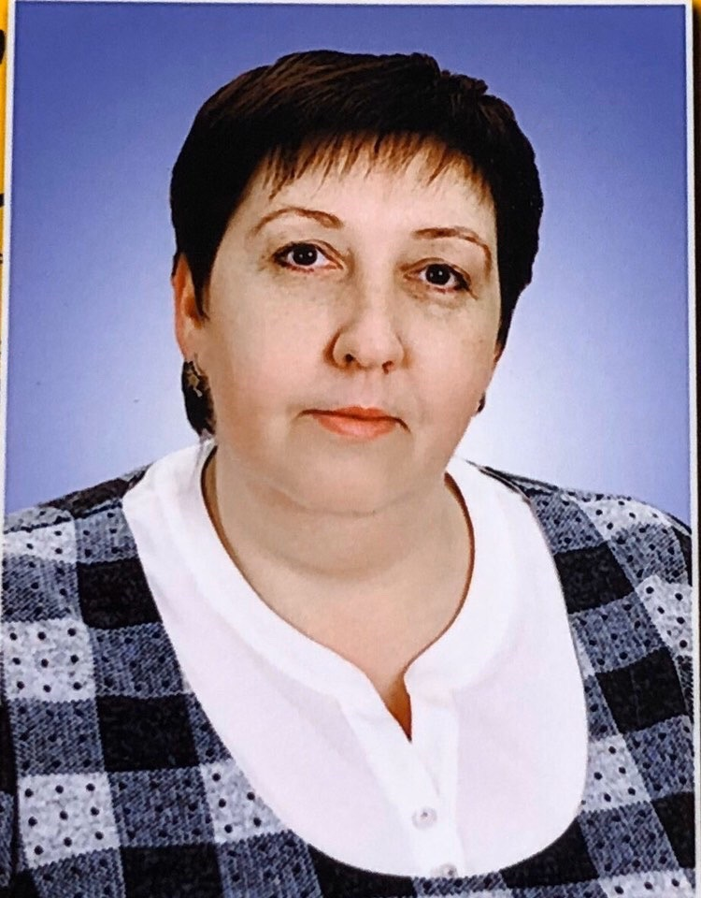
Класний керівник 10-А класу – Ємець Таїса Олександрівна
Тема виховного проєкту: «Від народу набираємось сил»

Slide 33
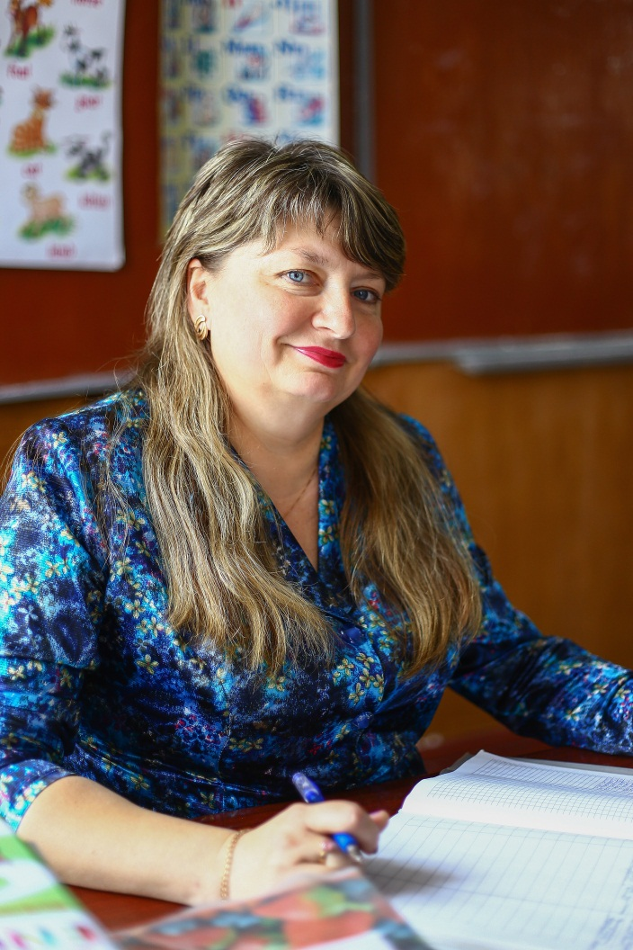
Класний керівник 10-Б класу – Стаховська Світлана Петрівна
Тема виховного проєкту: «Інноваційні виховні технології у виховній роботі зі старшими школярами»

Slide 34
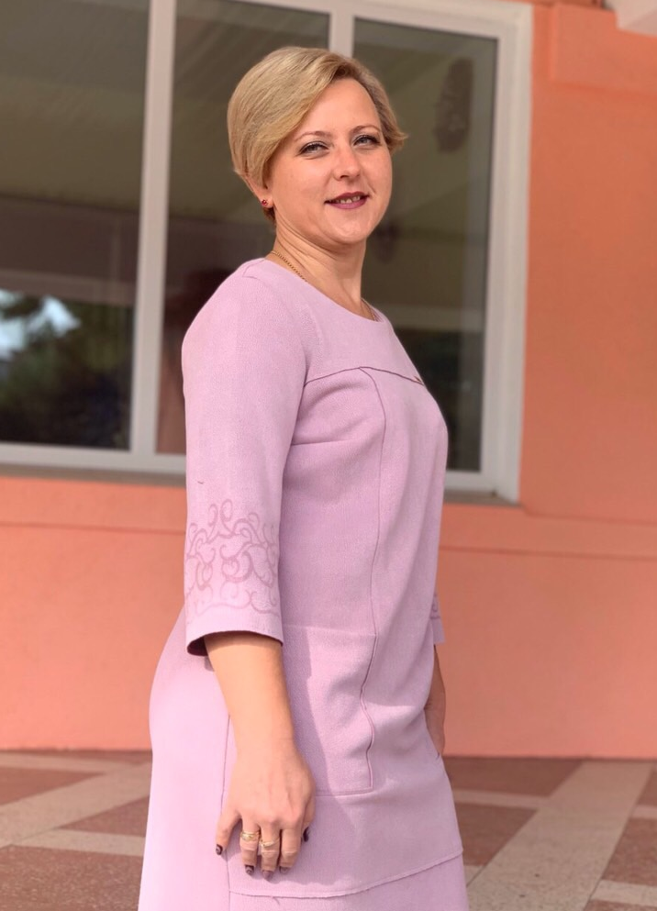
Класний керівник 11 класу – Тарасюк Ольга Володимирівна
Тема виховного проєкту: «Я – стверджуюсь!»

Slide 35
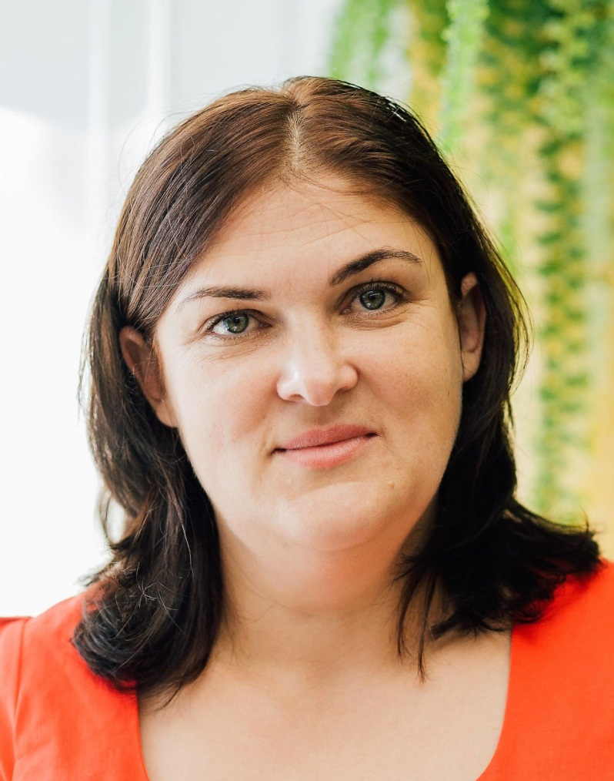
Вихователь ГПД 1-А класу – Терещенко Анна Вікторівна
Тема виховного проєкту: «Самореалізація дитини в класному колективі в умовах НУШ»

Slide 36
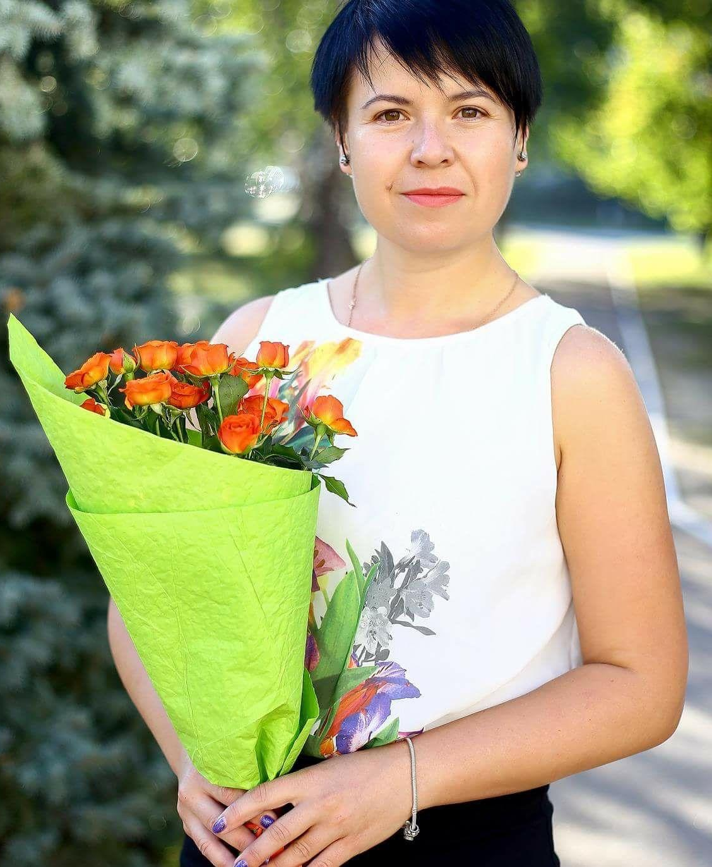
Вихователь ГПД 1-Б класу – Гичко Ольга Василівна
Тема виховного проєкту: «Життєві пріоритети молодших школярів в умовах НУШ»

Slide 37
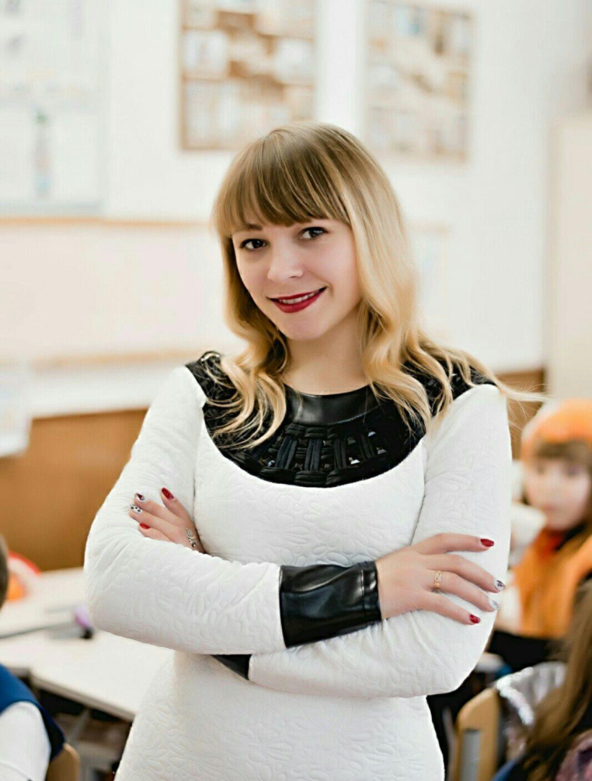
Вихователь ГПД 1-В класу – Червінська Вероніка Володимирівна
Тема виховного проєкту: «Ми тепер не просто діти, ми – гімназисти (Паростки надії)»

Slide 38
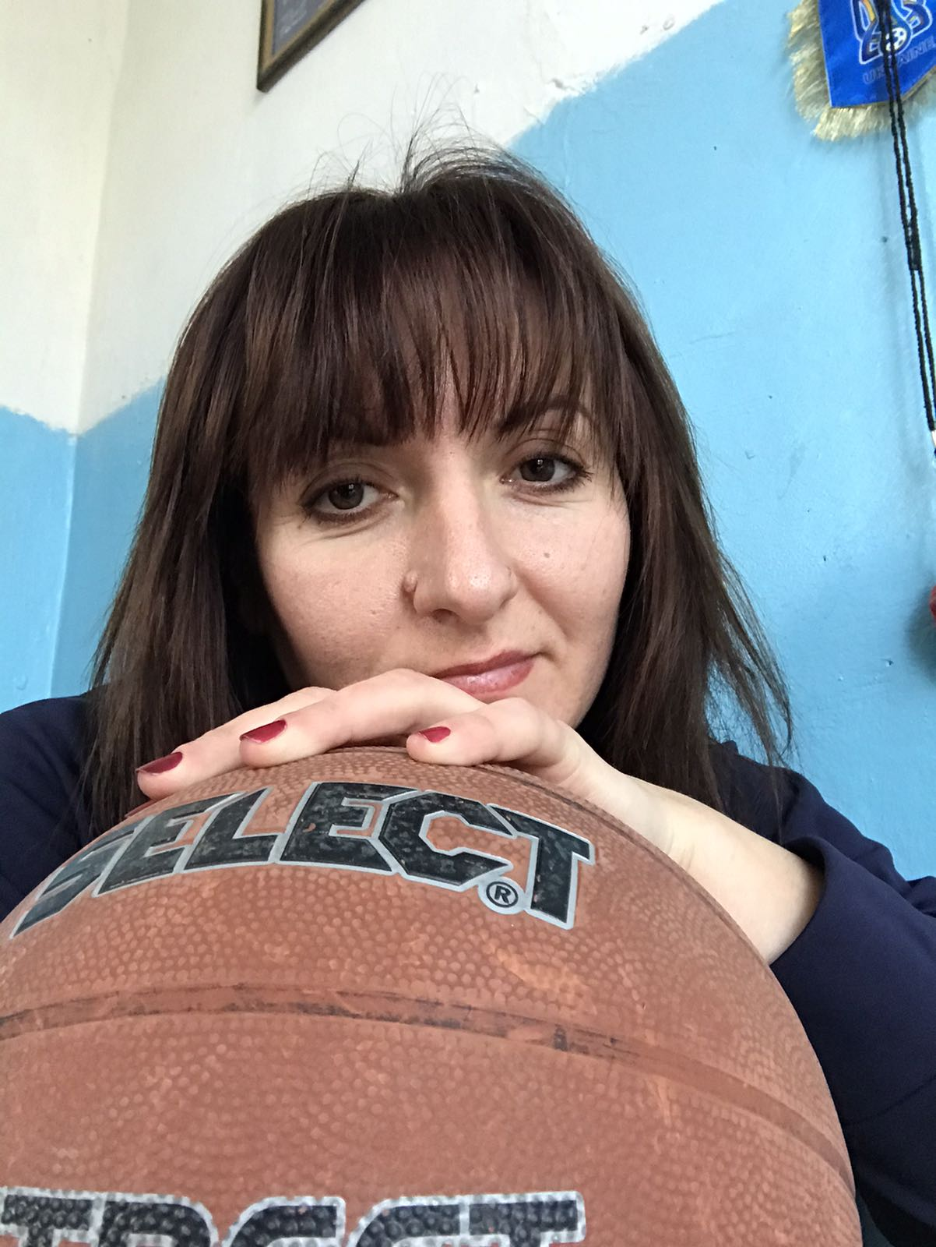
Вихователь ГПД 2-А класу – Сіроткіна Світлана Володимирівна
Тема виховного проєкту: «Впровадження інноваційних технологій у виховній роботі – домінанта формування духовного розвитку особистості»

Slide 39
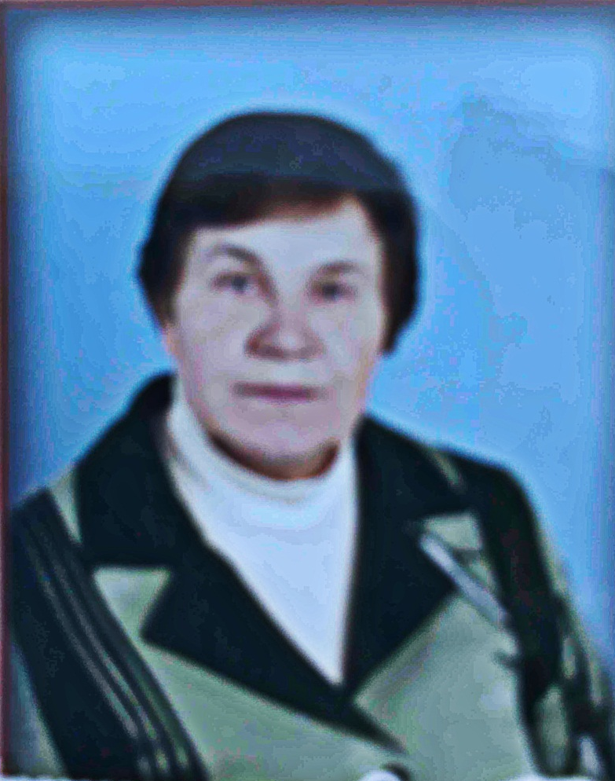
Вихователь ГПД – Криштафович Юлія Антонівна
Тема виховного проєкту: «Родина, родина, від батька до сина!»

Slide 40
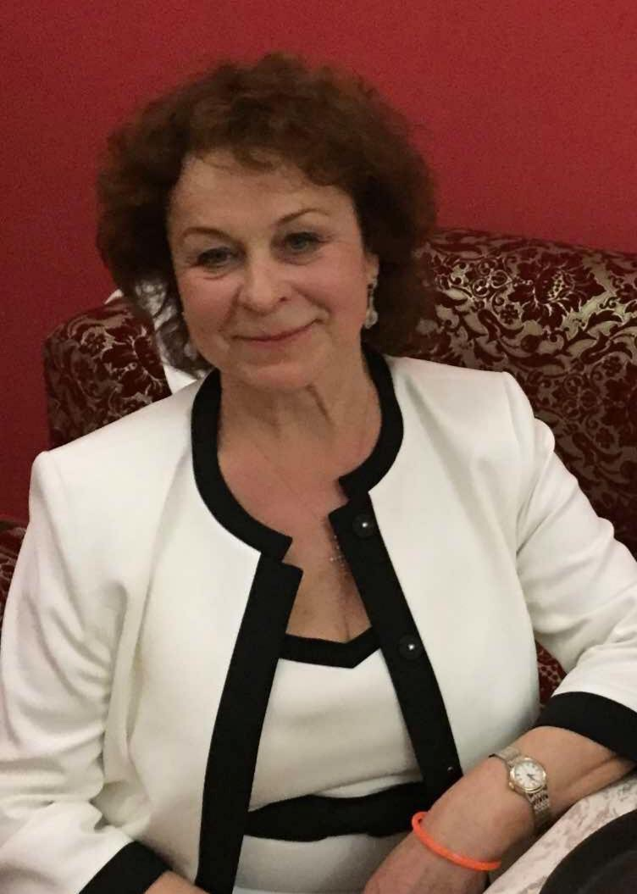
Вихователь ГПД – Галецька Лариса Іванівна
Тема виховного проєкту: «Особистісно-розвивальні підходи у вихованні учнів»

Slide 41
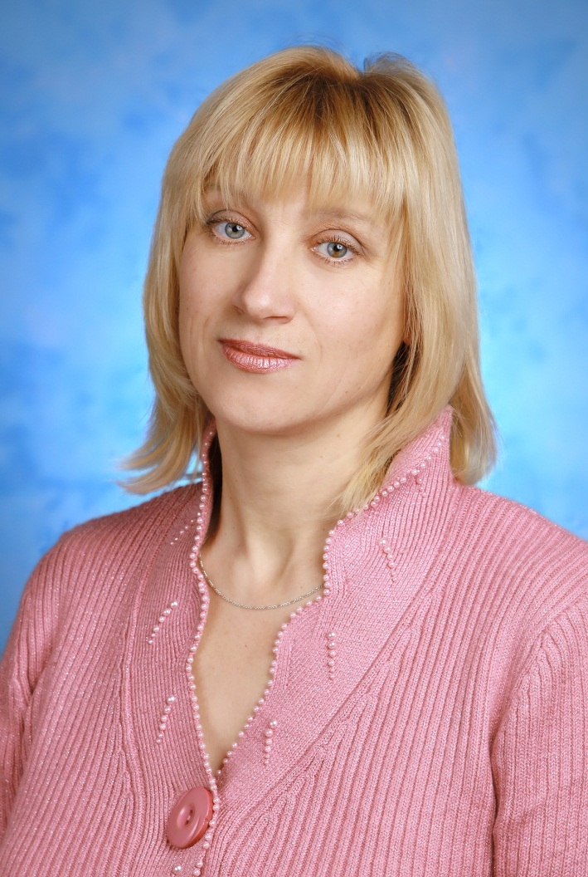
Вихователь ГПД 4-Б класу – Мотліч Діна Михайлівна
Тема виховного проєкту: «З малої стежини твій шлях до вершини»

Slide 42
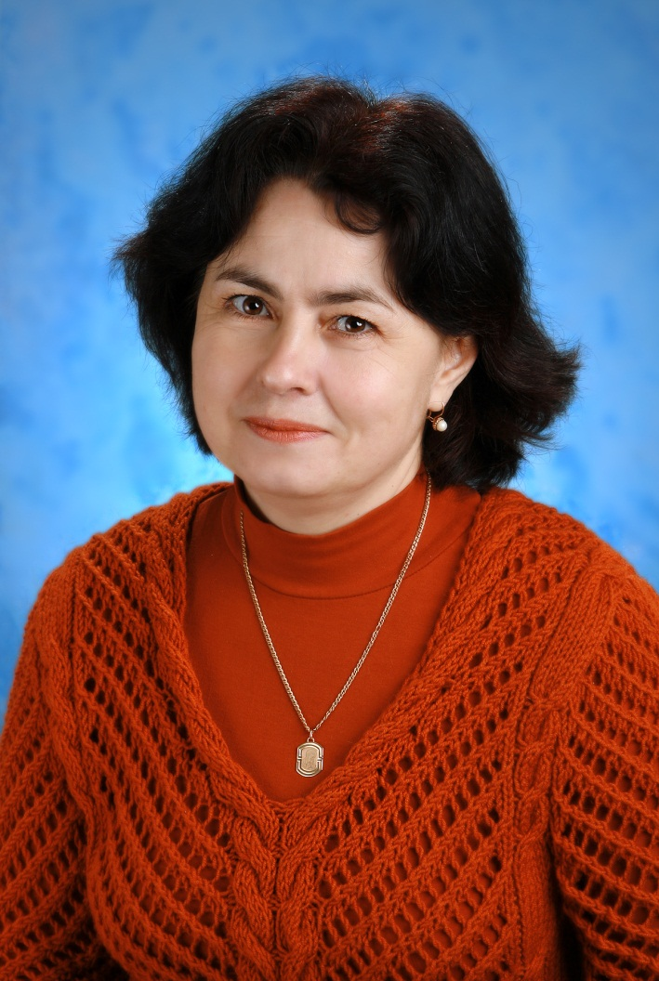
Вихователь ГПД 5-В класу – Непомняща Ірина Іванівна
Тема виховного проєкту: «Від адаптації до успіху»

